Slide 1


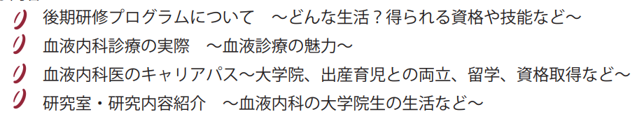
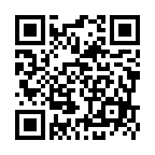
2026年度
場所 教育研究棟３階 医局カンファレンスルーム
日時 2026年
7月11日（土） 14:30-15:30
(7/11は内科合同説明会に続けて開催のため、開始時間前後する可能性あります）
7月15日（水） 17:30-18:30
・ 現地/ZOOM いずれも選択可能です。 開催3日前までに google form からご登録ください。
・ 説明会後に個別相談 ・ 懇親会も行いますので是非ご参加ください。
・ 上記日程でご都合が合わない場合は、 google form へご希望の曜日や 時間帯をご記入
くだ さい。 個別に対応いたします。
主な内容（両日とも内容は同じです）
医局説明会 申し込みフォームはこちらから
https://forms.gle/SYWXtAnjy9prP4t2A
少しでも興味がある研修医・医学生の皆さま、説明会だけ・懇親会だけでも、是非お気軽にご参加ください！
血液内科 医局長 田中紀奈

